Slide 1
깃 허브와 주사위게임
프로그래밍 입문
학번 : 2026964001
이름 : 김동교
깃 허브 주소: https://github.com/sgdn12/Python

Slide 2
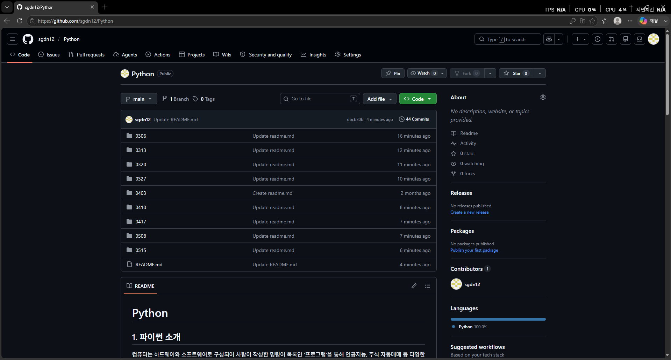

Slide 3
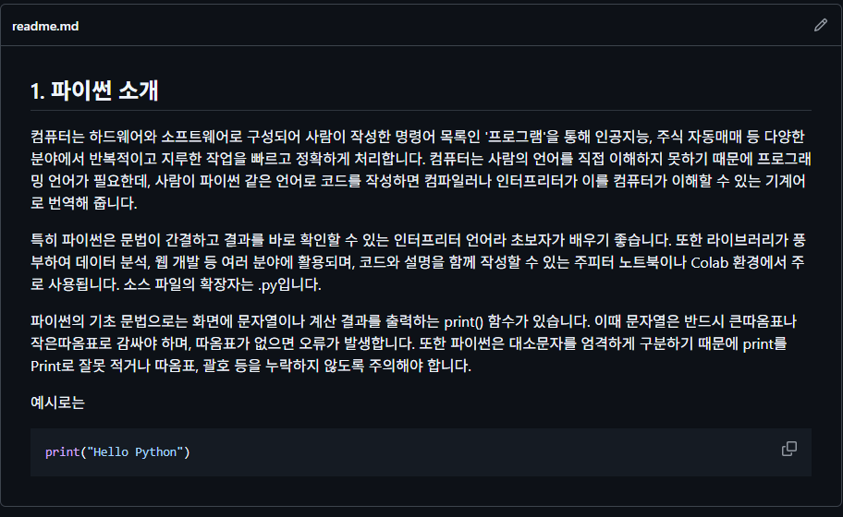
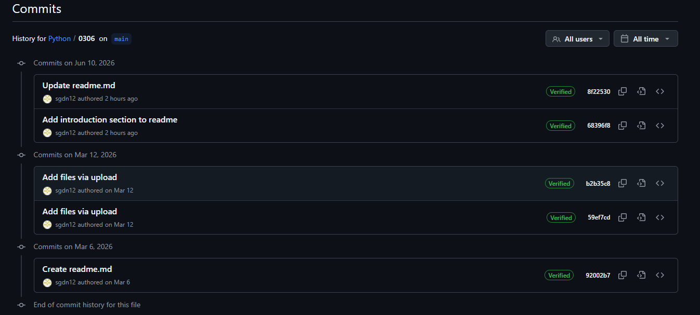
1주차 : 파이썬 기초

Slide 4
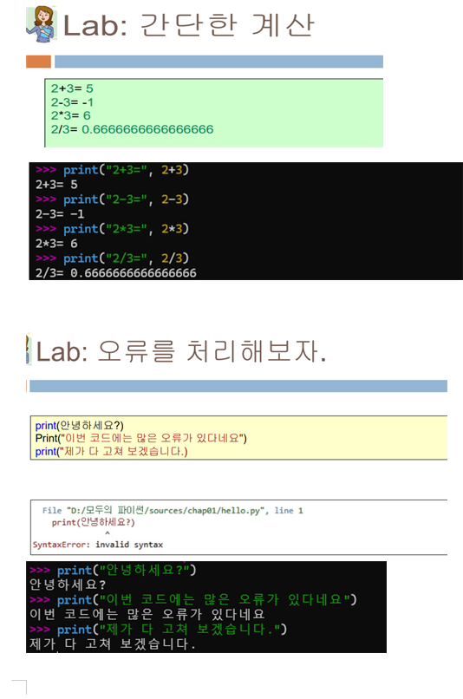
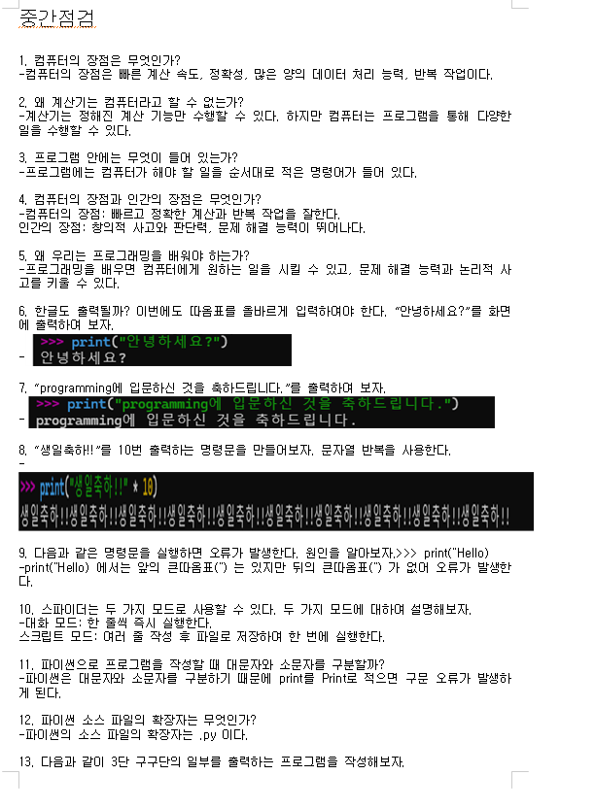
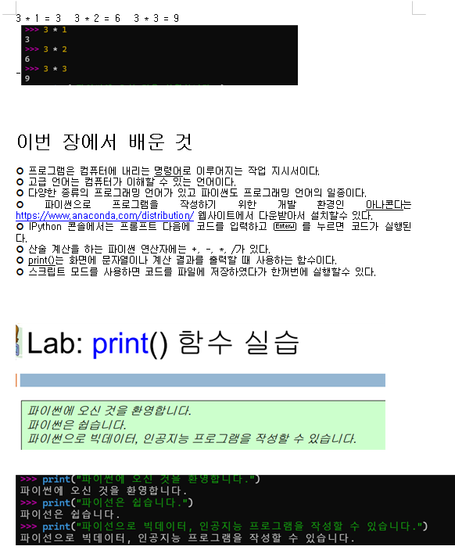

Slide 5
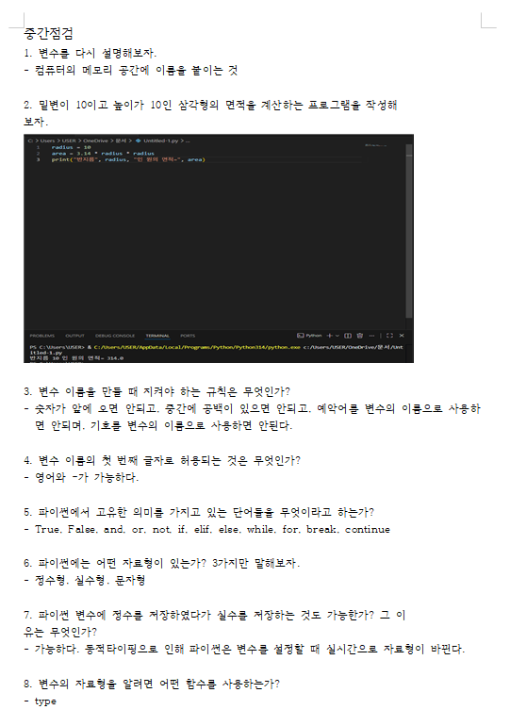
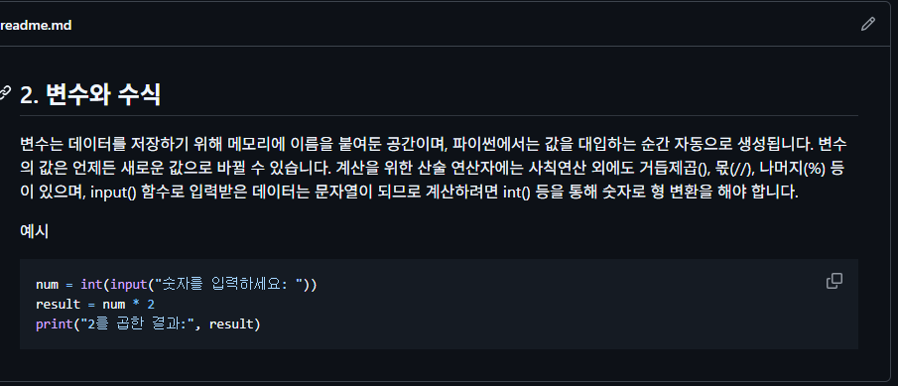
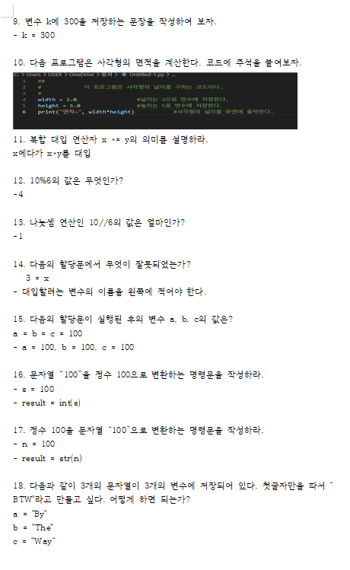
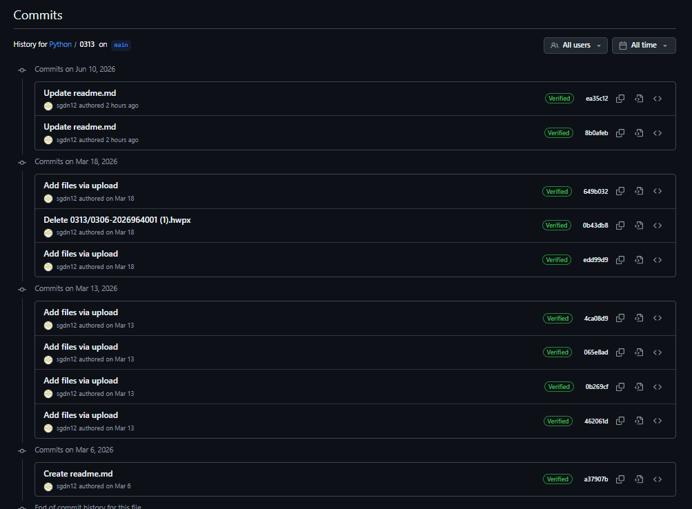
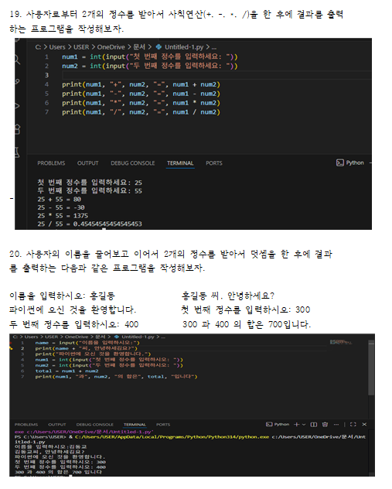
2주차: 변수와 수식

Slide 6
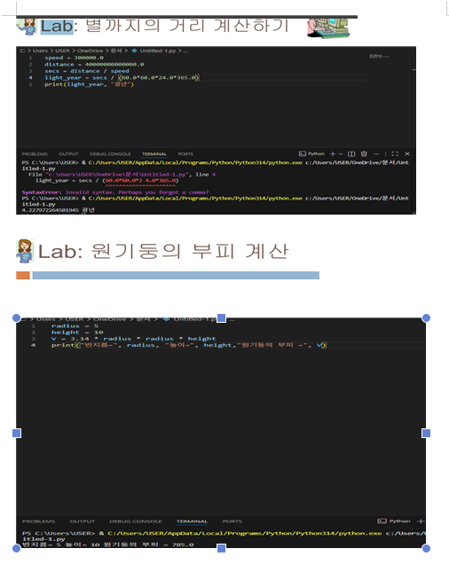
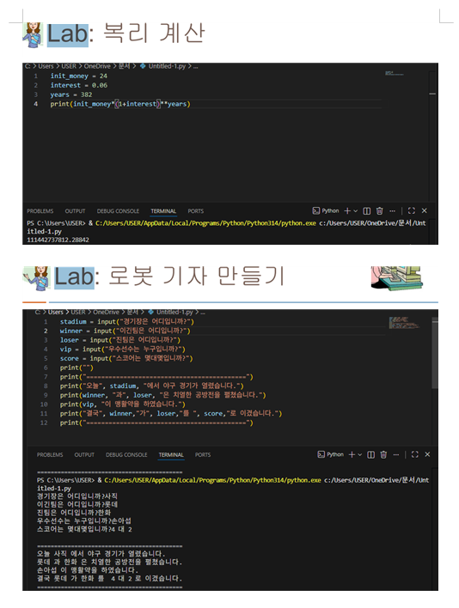
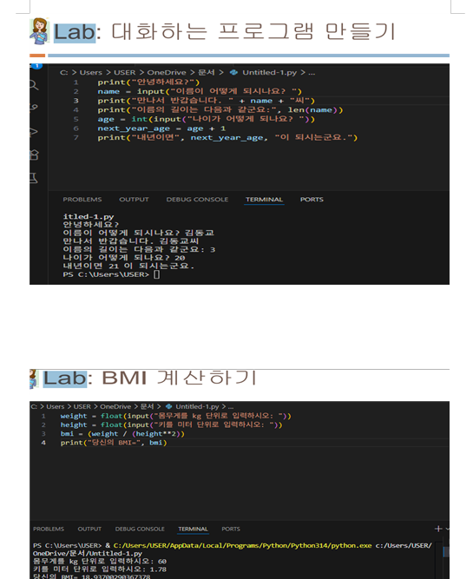
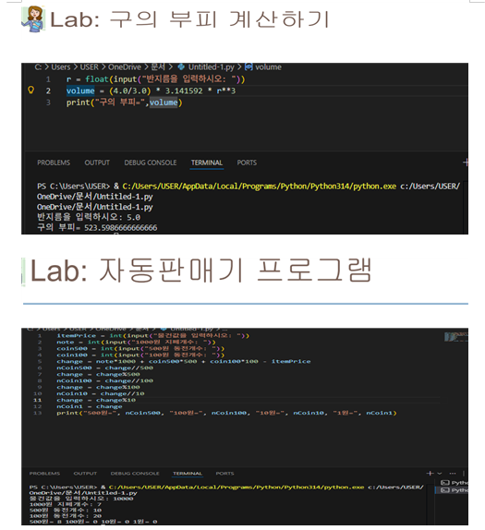

Slide 7
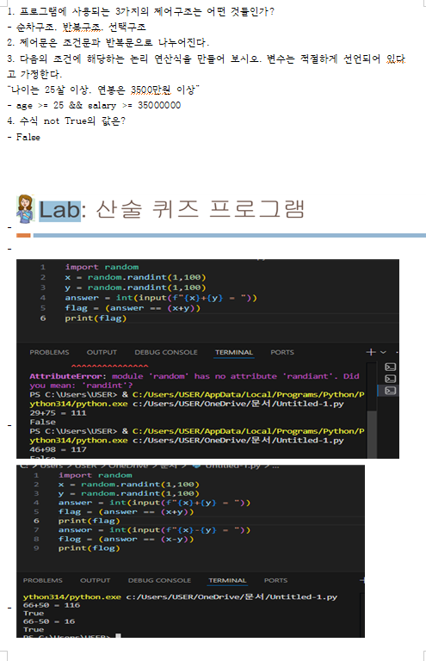
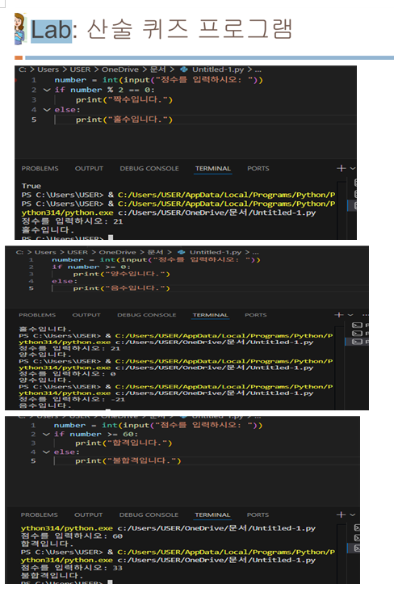
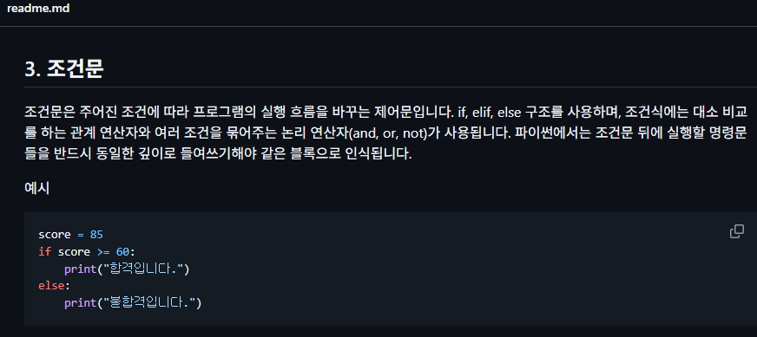
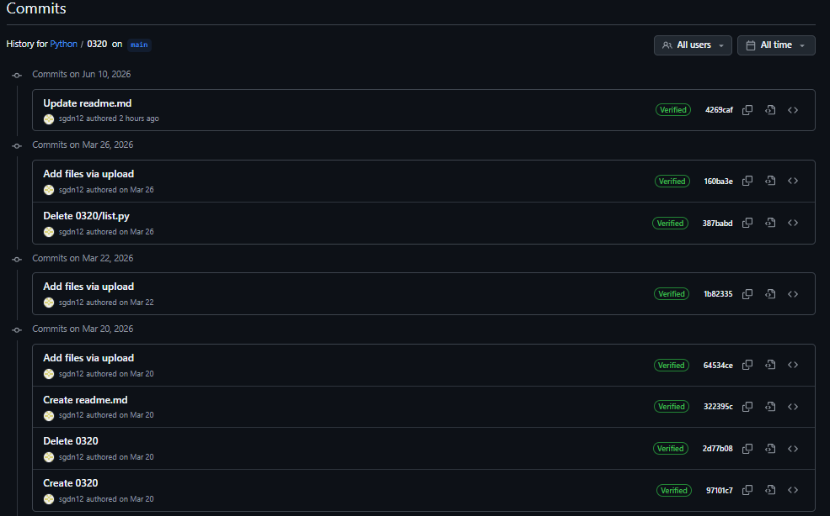
3주차: 조건문

Slide 8
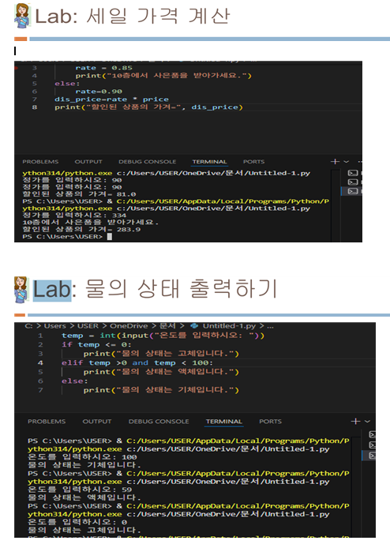
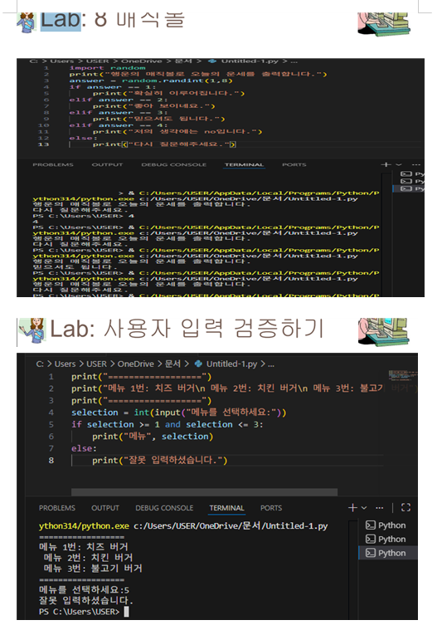
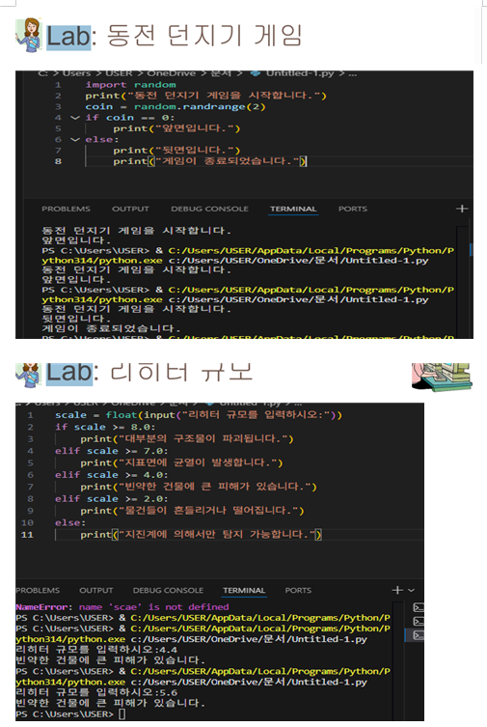
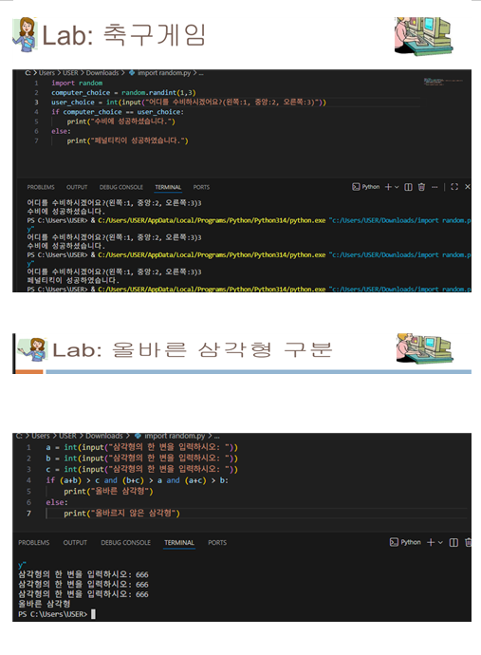

Slide 9
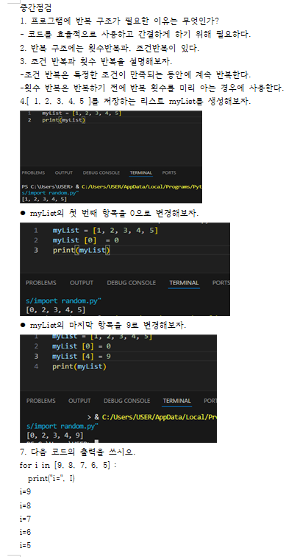
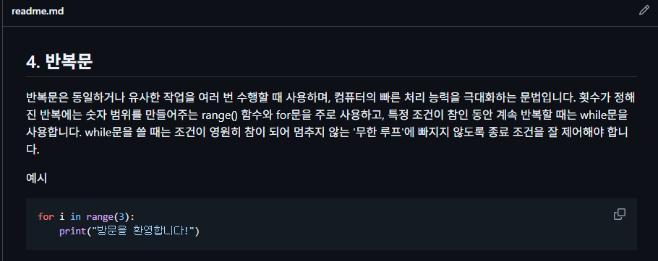
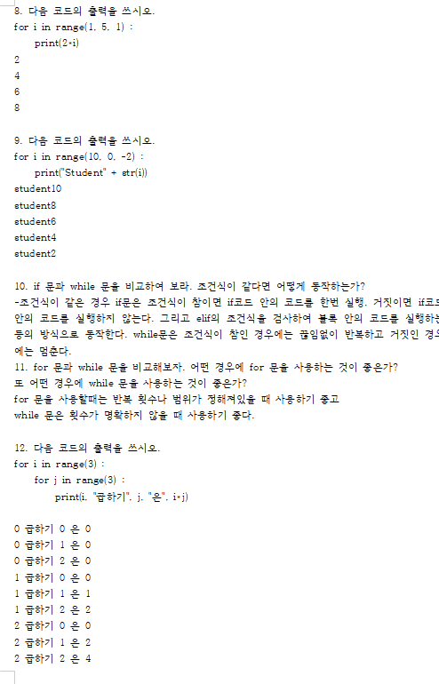
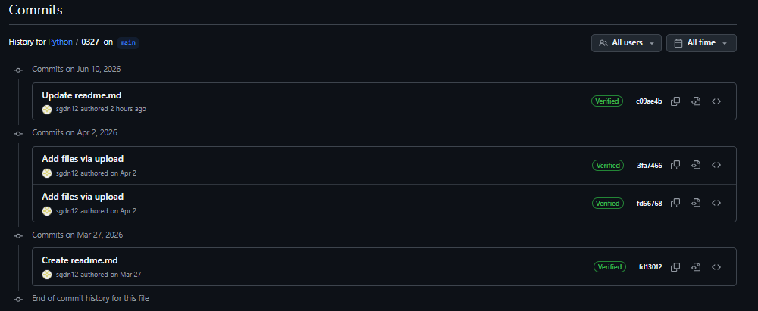
4주차: 반복문

Slide 10
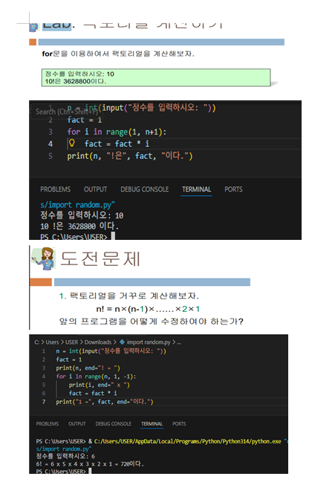
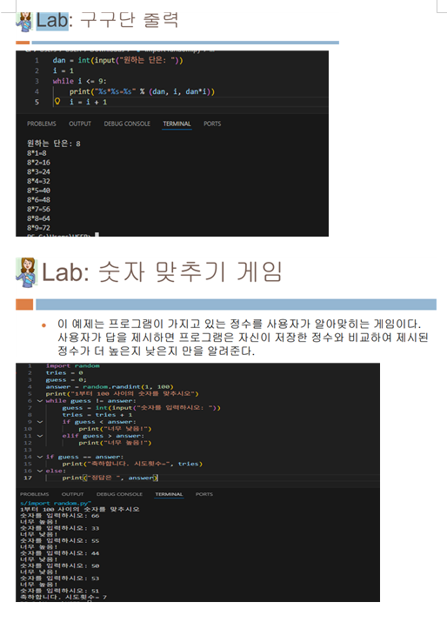
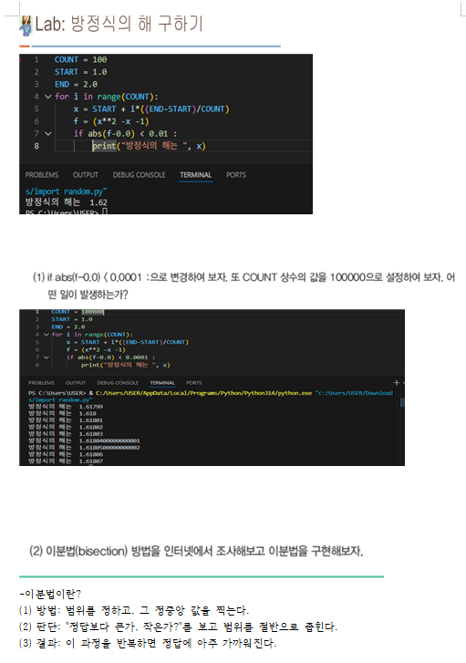
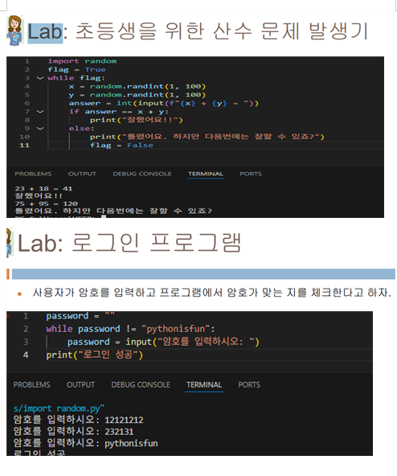

Slide 11
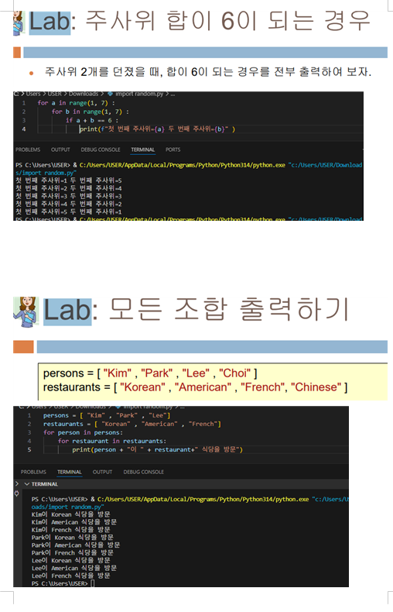
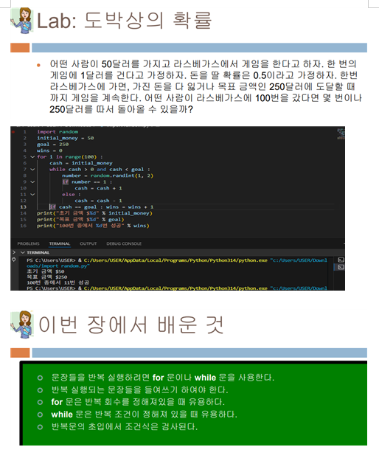
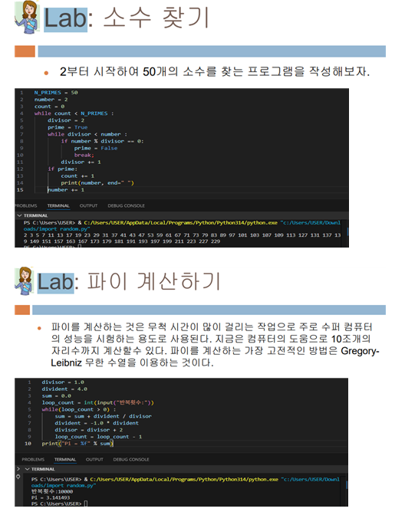

Slide 12
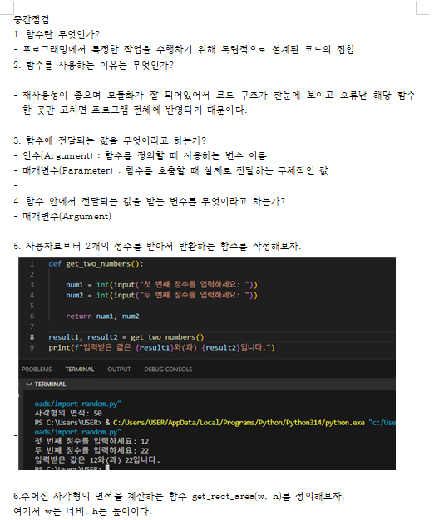
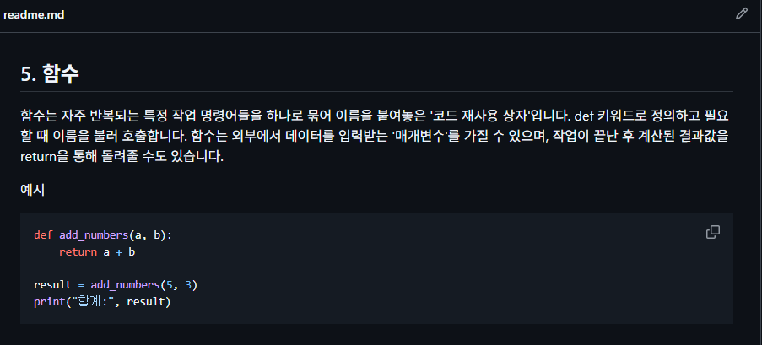
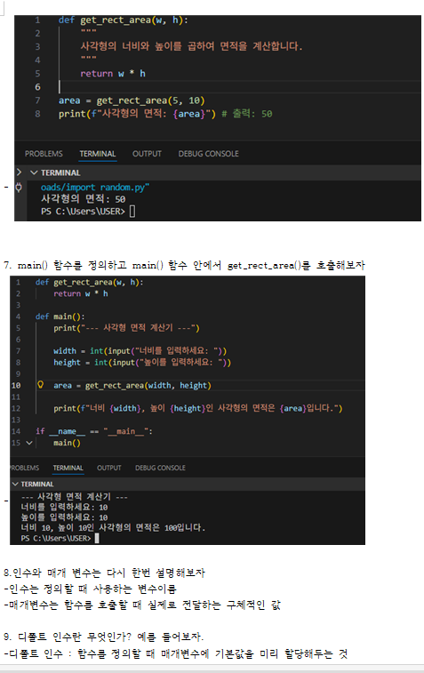
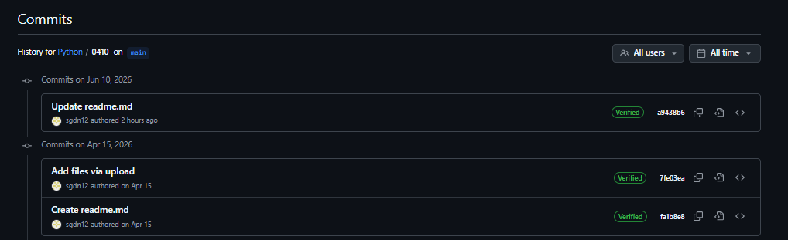
5주차: 함수

Slide 13
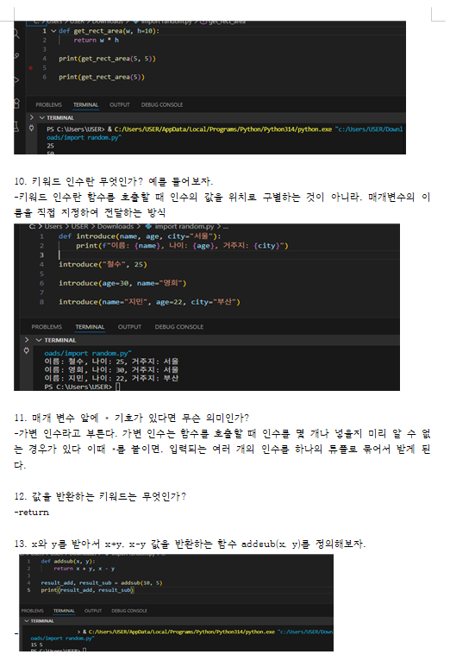
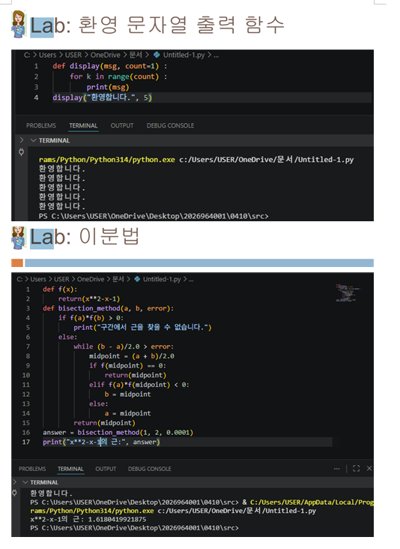
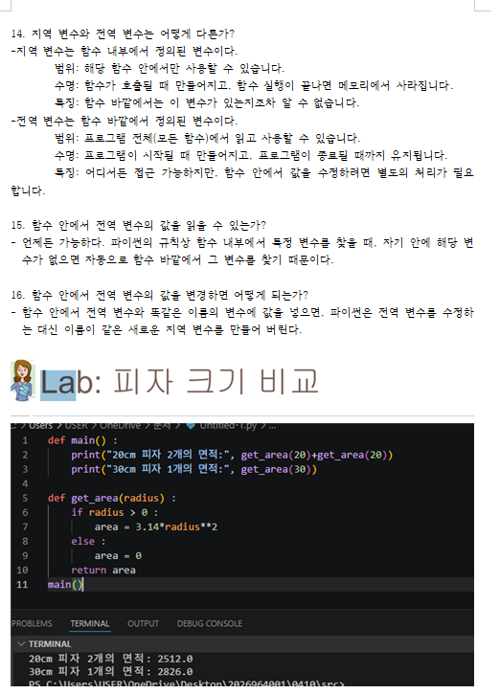

Slide 14
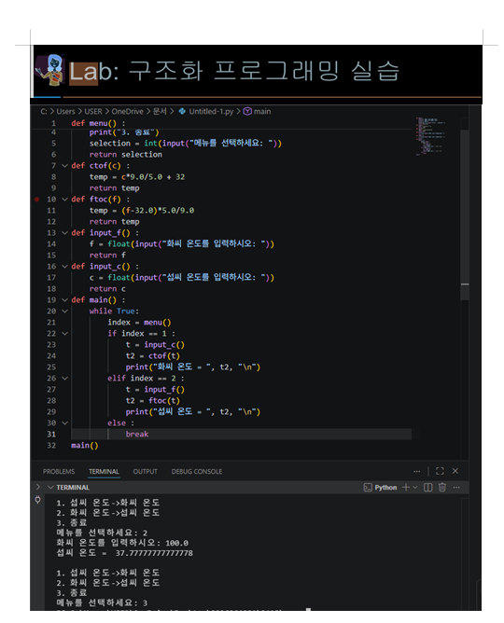
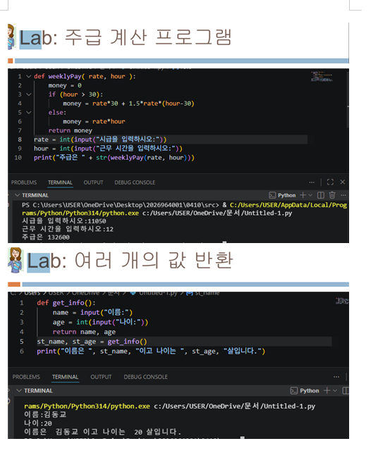

Slide 15
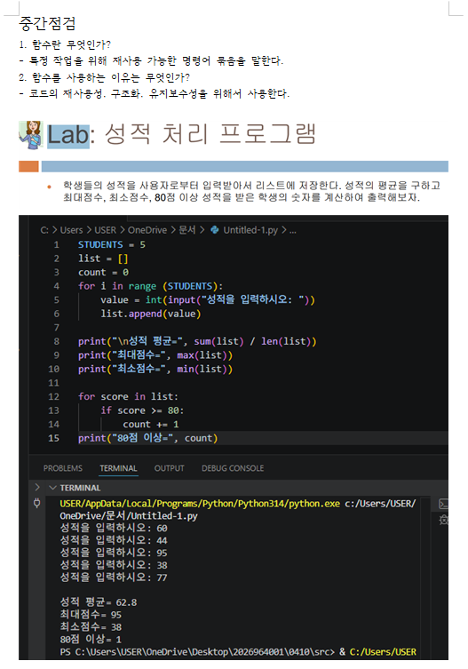
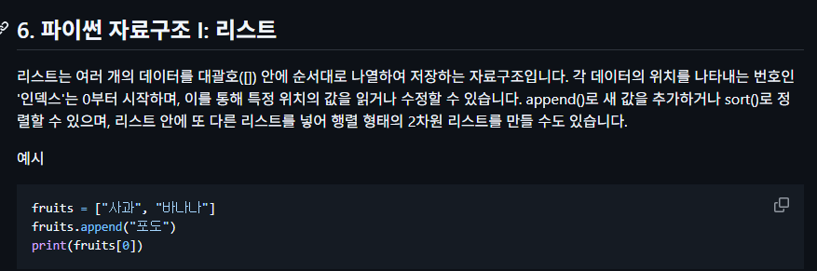
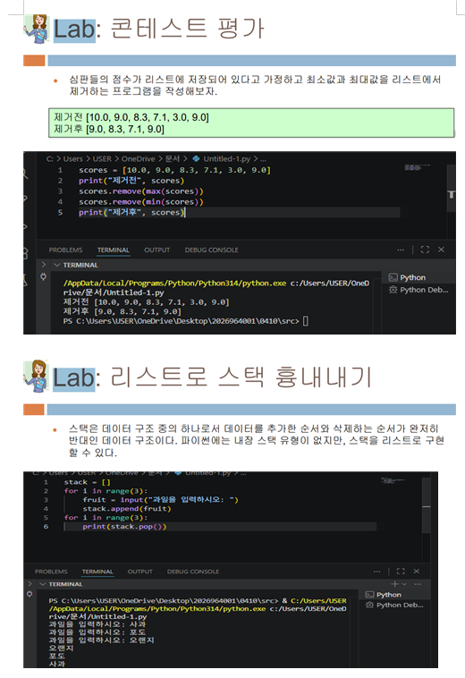
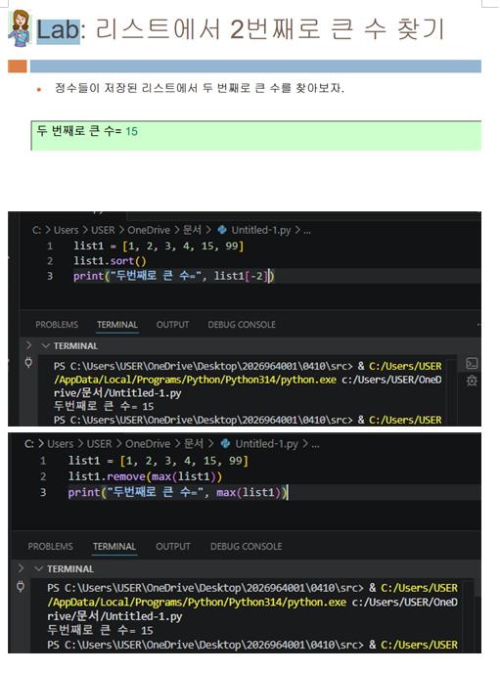
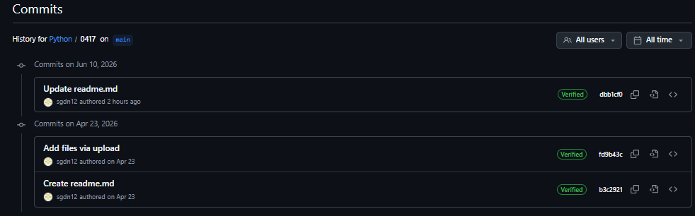
6주차: 파이썬 자료구조(리스트)

Slide 16
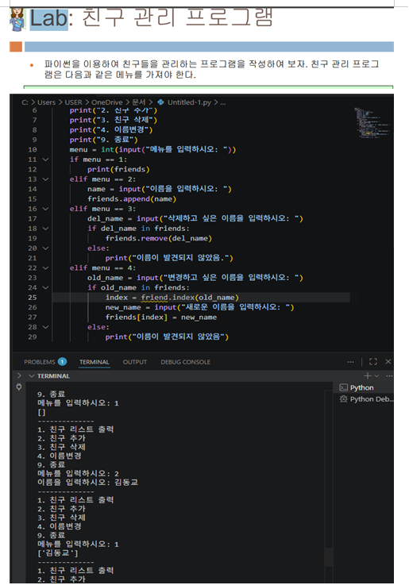
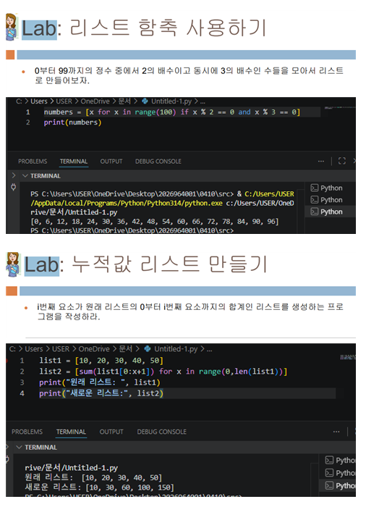



Slide 17



Slide 18





7주차: 파이썬 자료구조(튜플, 딕셔너리, 세트, 문자열)

Slide 19





Slide 20





8주차: 객체와 클래스

Slide 21
주사위 게임

Slide 22


1~4행
1행: random — 주사위 눈(1~6)을 무작위로 뽑기 위해 사용합니다.
2행: time — AI가 주사위를 굴릴 때 멈칫하는 효과(time.sleep)를 주기 위해 사용합니다.
3행: tkinter as tk — 파이썬 기본 GUI 라이브러리를 tk라는 축약어로 가져옵니다.
4행: messagebox — (현재 코드에선 쓰이지 않지만) 알림창을 띄울 때 쓰는 도구입니다.
7 ~ 30행
6 ~ 7행: DiceGameGUI 클래스를 만들고, 창이 생성될 때 실행될 초기화 함수(__init__)를 정의합니다.
8 ~ 11행: 게임 창의 제목, 크기(너비 450, 높이 500), 배경색(연한 푸른빛 공대 느낌의 회색)을 지정합니다.
14 ~ 20행: 화면 맨 위에 들어갈 대형 제목 글자(🎲 주사위 대결 게임 🎲)의 폰트, 배경색, 글자색을 설정합니다.
21행: pack(pady=20) — 제목 레이블을 화면에 배치하고, 위아래 여백을 20만큼 줍니다.

Slide 23


23 ~ 25행
24행: 플레이어 영역과 AI 영역을 가로로 나란히 묶어줄 투명한 바구니(Frame)를 만듭니다.
25행: 이 바구니를 화면 가운데에 배치합니다.
27 ~ 50행
28 ~ 38행: 테두리가 있는 상자 형태의 LabelFrame을 만들어 플레이어 구역을 정의합니다. 글자는 파란색(fg="#2b6cb0") 계열입니다.
39행: grid(row=0, column=0...) — 바구니 안에서 왼쪽(0번 칸)에 배치합니다.
41 ~ 44행: 처음에는 ❓ 모양을 보여줄 큰 주사위 그림(이모지) 레이블입니다. font 크기가 36으로 아주 큽니다.
46 ~ 50행: 주사위 눈의 숫자를 텍스트로 보여줄 레이블입니다. (기본값 "숫자: 0")

Slide 24


52 ~ 75행
플레이어 영역과 완벽히 대칭되는 구조입니다.
63행: grid(row=0, column=1...) — 플레이어 바로 오른쪽인 오른쪽(1번 칸)에 배치합니다.
57행: AI 구역의 테두리 글자는 빨간색(fg="#c53030") 계열로 차별화를 주었습니다.
77 ~ 98행
78 ~ 85행: 중간 결과나 최종 승패("승리!", "패배!")를 안내해 줄 문구 레이블입니다.
88 ~ 97행: 초록색(bg="#48bb78")의 주사위 굴리기 버튼입니다. 마우스를 올리면 손가락 모양(cursor="hand2")으로 변합니다.
94행: command=self.play_round — 이 버튼을 누르면 아래에 정의된 play_round 함수가 실행됩니다.

Slide 25


100 ~ 106행
100 ~ 102행: 호출되면 1부터 6까지의 숫자 중 하나를 무작위로 선택해 돌려줍니다.
104 ~ 106행: 전달받은 숫자(1~6)에 매칭되는 특수문자 주사위 모양(⚀ ~ ⚅)을 찾아 변환해 줍니다.
108 ~ 140행
110 ~ 111행: 사용자가 버튼을 마구 연타하는 것을 막기 위해, 누르는 즉시 버튼을 잠그고 텍스트를 "굴리는 중..."으로 바꾼 뒤 화면을 새로고침(update)합니다.
114 ~ 116행: 플레이어의 점수를 뽑고 화면의 주사위 모양과 텍스트를 즉시 변경합니다.
119 ~ 121행: AI 구역이 바뀌기 전, 안내창에 "AI가 주사위를 굴리는 중..."을 띄우고 0.8초간 프로그램을 잠깐 대기시킵니다. (시각적 효과)
124 ~ 126행: AI의 점수를 뽑고 AI 구역의 주사위 모양과 텍스트를 바꿉니다.
129 ~ 137행: if-elif-else 구조로 플레이어 점수와 AI 점수를 비교하여 조건에 맞는 승리/패배/무승부 문구와 글자 색상을 지정합니다.
140행: 라운드가 끝났으므로 비활성화했던 버튼을 다시 누를 수 있게 정상(normal) 상태로 되돌립니다.

Slide 26




144 ~ 147행
144행: 이 파일이 다른 곳에 서브 파일로 불러와진 게 아니라, 직접 실행되었는지를 확인합니다.
145행: 기본이 되는 Tkinter 윈도우 창(root)을 실제로 생성합니다.
146행: 우리가 위에서 설계한 DiceGameGUI 설계도에 root 창을 주입하여 게임 인스턴스를 만듭니다.
147행: 창이 닫히기 전까지 프로그램이 종료되지 않고 마우스 클릭 등의 이벤트를 계속 감지하며 대기하도록 루프를 돌립니다.

Slide 27
느낀점
＂다른 언어에 비해 쉽다"는 말에 용기를 내어 시작한 파이썬이었지만, 막상 마주한 프로그래밍의 세계는 생각만큼 다정하지 않았습니다. 문법이 복잡해 질수록 끝없는 에러 메시지와의 사투가 시작되었고, 눈에 보이지도 않는 들여쓰기 오류 하나에 여지없이 코드가 멈춰 설 때마다 깊은 좌절감을 느꼈습니다. 빨갛게 쏟아지는 영어 에러 창은 마치 나에게 소질이 없다고 다그치는 것 같아 마주할 때마다 힘듦었습니다.
가장 힘들었던 것은 머리로는 이해해도 손끝에선 멈춰 버리는 논리의 벽이었습니다. 이론을 들을 때는 고개를 끄덕이다가도, 막상 빈 화면에 스스로 코드를 짜려고 하면 단 한 줄도 적지 못하는 무력감에 빠졌습니다. 특히 함수와 클래스 개념에 도달했을 때는 용어와 개념에서 완전히 길을 잃어버렸습니다. 내가 지금 무엇을 모르는지조차 정의할 수 없는 막막함이 생기기도 했다.
물론 오류를 해결하고 마침내 성공 메시지를 보았을 때는 짜릿했습니다. 파이썬 입문은 나에게 새로운 외국어를 배우는 것만큼이나 지독한 끈기가 필요한 일임을 뼈저리게 가르쳐 주었습니다. 비록 지금은 작은 버그 하나에도 쩔쩔매는 초보자이지만, 이 낯선 텍스트들을 사용해 나중에는 더 다양한 코드들을 만들어보고 싶습니다.

Slide 28
나의 예상 점수
Git Hub: 15/15
프로젝트 발표: 15/15
총합: 30/30

Slide 29
Thank you!

